Slide 1
Naš projekt
Roditeljski sastanak, 20.03.2017.

Slide 2
Šta je to eTwinning
eTwinning je jedna od aktivnosti programa Erasmus+ Evropske unije.
Erasmus + je namijenjen finansiranju projekata, partnerstava, događaja i mobilnosti u oblasti obrazovanja i obuka, mladih i sporta.
Ovaj program se odnosi na period 2014.-2020.

Slide 3
Nešto o projektu
Cilj projekta –obilježiti dan broja pi 14.3.
Razviti matematičke kompetencije
Koristiti tehnologiju u nastavi
Upoznavanje prijatelja iz drugih dijelova BiH
Naučiti raditi u paru i grupi
Na zabavan način naučiti nove stvari iz matematike

Slide 4
1. sedmica
Crtanje broja pi u kreativnoj formi
https://youtu.be/2hUNNwZBJ4g
Nakon gledanja videa smo i mi pokušali ovo nacrtati

Slide 5
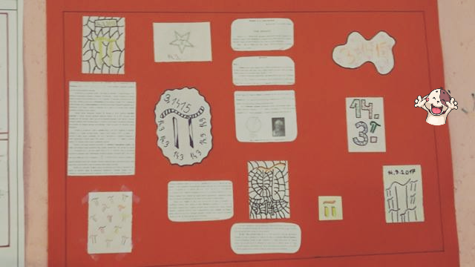
2.sedmica
Pravili smo plakat o broju pi kroz historiju

Slide 6
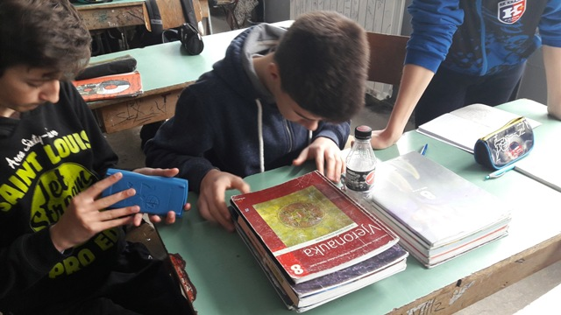
3.sedmica
Mjerili smo praktično broj pi

Slide 7
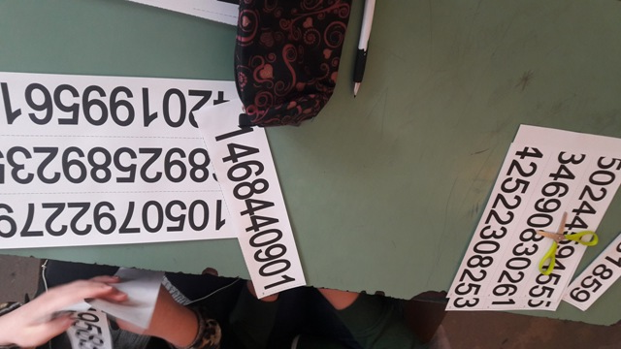
4.sedmica
Pravili smo traku

Slide 8
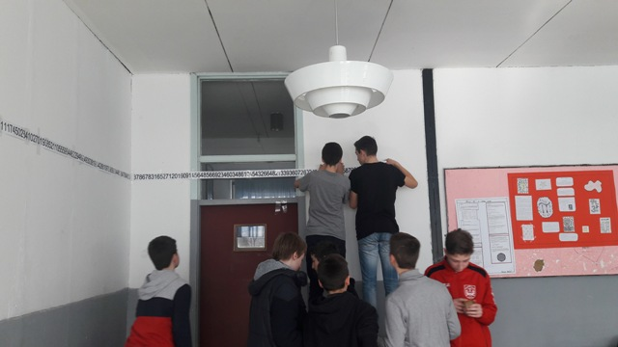
4.sedmica
https://youtu.be/QJpEFdiLVRg
Ovako to izgleda u našoj učionici

Slide 9
14.3. finale

Slide 10
14.3. 2017.

Slide 11
14.3. finale

Slide 12
Hvala roditelji
Prezentaciju pripremili VIII 1

